Slide 1
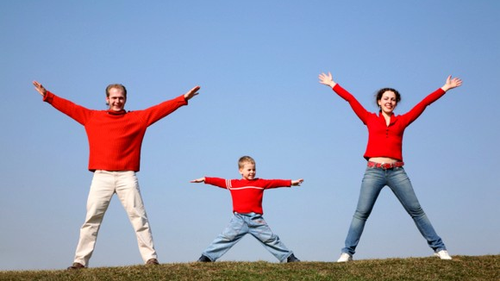
Миогимнастика
От Назара Броцкого
Презентация
Светланы
Камаловой

Slide 2
Инструкция
Упражнения делятся на три большие группы:
А – тренирующие язык как мышцу
Б – тренирующие губы и щеки
В – тренирующие правильное глотание

Slide 3
А. 1 «Накачиваем» язык и тренируем его микромоторику
При полуоткрытом рте и неподвижной нижней челюсти максимально громко издавать «цокающие» звуки

Slide 4
А. 2 «Накачиваем» язык и тренируем его микромоторику
При полуоткрытом рте «считать» все зубы со всех сторон. Исходное положение: язык лежит в состоянии покоя Затем кончиком касается зуба в течение одной-двух секунд и возвращается в исходное положение и так с каждым зубом со всех сторон.

Slide 5
А. 3 «Накачиваем» язык и тренируем его микромоторику
При полуоткрытом рте, прижать язык со всей силы к небу водить им вперед-назад

Slide 6
А. 4 «Накачиваем» язык и тренируем его микромоторику
При полуоткрытом рте максимально быстро касаемся языком небных поверхностей то верхних, то нижних резцов.

Slide 7
А. 5 «Накачиваем» язык и тренируем его микромоторику
При полуоткрытом рте, облизывать красную кайму губ

Slide 8
А. 6 «Накачиваем» язык и тренируем его микромоторику
При максимально широко открытом рте, со всей силы прижимать язык то к одной, то к другой щеке

Slide 9
Б. 1 Тренируем мышцы губ и щек, предупреждая воздействие языка
Пить все напитки через максимально тонкую трубочку

Slide 10
Б.2 Тренируем мышцы губ и щек, предупреждая воздействие языка
Корчить рожи самому себе перед зеркалом

Slide 11
Б.3 Тренируем мышцы губ и щек, предупреждая воздействие языка
Надувать воздушный шарик

Slide 12
Б.4 Тренируем мышцы губ и щек, предупреждая воздействие языка
Со всей силы дуть на бумажку, зажатую в максимально вытянутой руке

Slide 13
Б. 5 Тренируем мышцы губ и щек, предупреждая воздействие языка
Набрать полный рот воздуха и резко выдохнуть его ртом, не разжимая губ

Slide 14
Б. 6 Тренируем мышцы губ и щек, предупреждая воздействие языка
Набрать полный рот воздуха и , при сомкнутых губах, загонять его попеременно под верхнюю и нижнюю губы.

Slide 15
В. 1 Тренеровка правильного глотания
При каждом глотании контролировать позицию языка (для взрослых)

Slide 16
В. 2 Тренировка правильного глотания
Набрать в рот один глоток воды и глотнуть эту поду при максимально сомкнутых зубах и разомкнутых губах. (Если глотнуть так, как удобно, то язык прижмется к сомкнутым зубам, вытолкнет всю воду и Вы обольетесь. Таким образом, постепенно глотая и каждый раз меняя позицию кончика языка, Вы подобираете такое его положение, при котором вся или, при некоторых патологиях почти вся вода проглотится. Это и будет правильный соматический тип глотания).

Slide 17
В. 3 Тренировка правильного глотания
Выпить полный стакан воды максимально мелкими глотками, глотая правильно (правильная позиция подобрана предыдущим упражнением)

